Slide 1
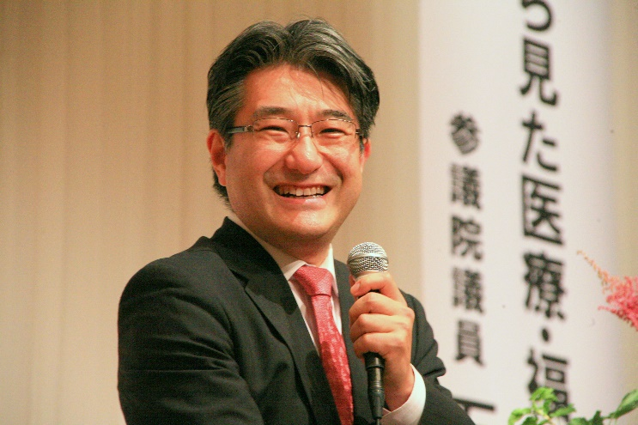
昌 宏
2016年4月現在
石田まさひろ
参議院議員・自由民主党
MASAHIRO ISHIDA
1967年 奈良県大和郡山市生まれ。兵庫県・甲陽学院高等学校卒業。
1990年 東京大学医学部保健学科卒業。在学中は応援部の活動に精力を注いだ。
当時ほとんどいなかった男性の看護師として聖路加国際病院（内科）東京武蔵野病院（精神科）に勤務。その後、日本看護協会で政策企画室長として看護関連政策の立案・調整に従事。続いて38歳で日本看護連盟幹事長に就任し各級選挙のかじ取りをする。
2013年 比例区（全国）にて参議院議員初当選。
参議院 予算委員会（委員）
財政金融委員会（理事）
沖縄及び北方問題に関する特別委員会（筆頭理事）
憲法審査会（委員）
自民党 財務金融部会（部会長代理）
厚生労働部会（副部会長）
厚生労働部会看護問題小委員会（副委員長）
財政・金融・証券関係団体委員会（副委員長）
ネットメディア局（次長）
議 連 看護問題対策議員連盟（幹事）

